Slide 1
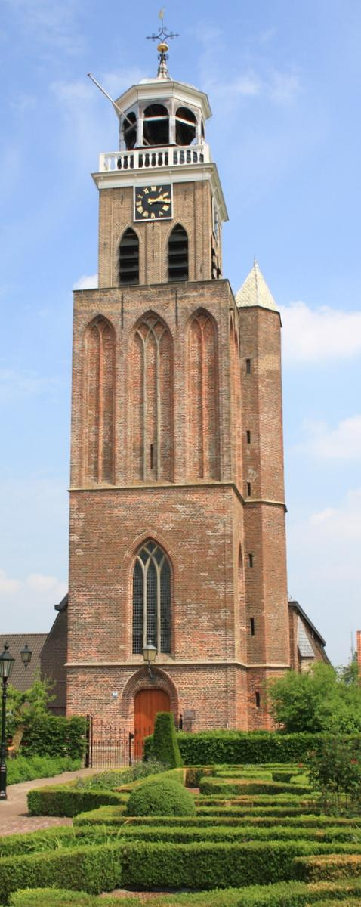
Welkom
Voorganger:
Mw. H. Schotanus
Ouderling van dienst:
Karin Muizelaar
Muzikale begeleiding:
Anne Kroeze
Schriftlezingen:
Johannes 4:19-26 (HSV)
Amos 5:21-24 (NBV)
Notes:
*
*

Slide 2
Collecten
De collecte in de dienst is bestemd voor de kerk
De collecte bij de uitgang is bestemd voor onderhoud van het kerkgebouw. Via de Scipio-app van de Mariakerk kunt u thuis of in de kerk ook geven.

Slide 3
Wat? Samen brainstormen
Over activiteiten die jullie aanspreken!
Zondag 3 november 11.30 uur
Team 2 De Kampen 22 Vollenhove
Graag aanmelden voor 28 oktober ( I.v.m. het eten)
Rosannie Heetebrij 06-15493494
Margreet Lassche 06-83241660

Slide 4
Welkom
Voorganger:
Mw. H. Schotanus
Ouderling van dienst:
Karin Muizelaar
Muzikale begeleiding:
Anne Kroeze
Schriftlezingen:
Johannes 4:19-26 (HSV)
Amos 5:21-24 (NBV)
Notes:
*
*

Slide 5
OPW. 407 “O Heer, mijn God, wanneer ik in verwond’-ring,”

Slide 6
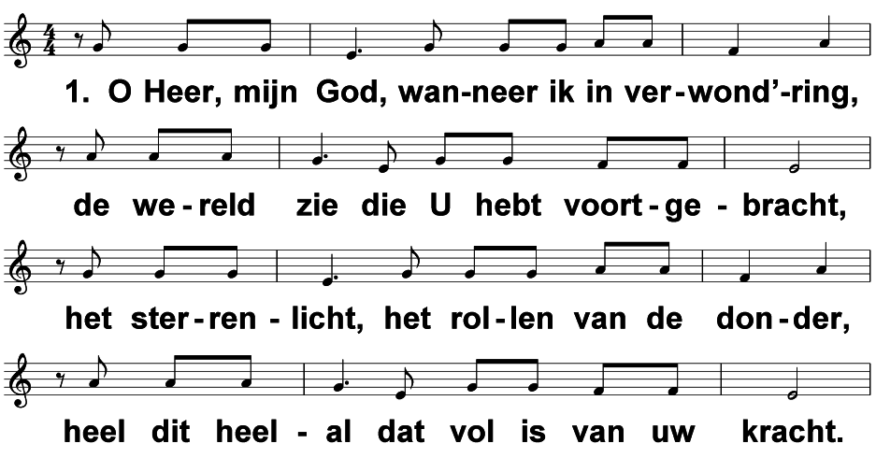
Opwekking 407

Slide 7
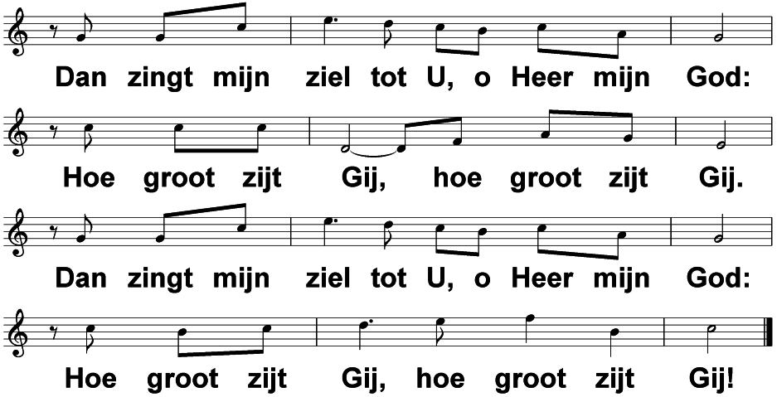

Slide 8
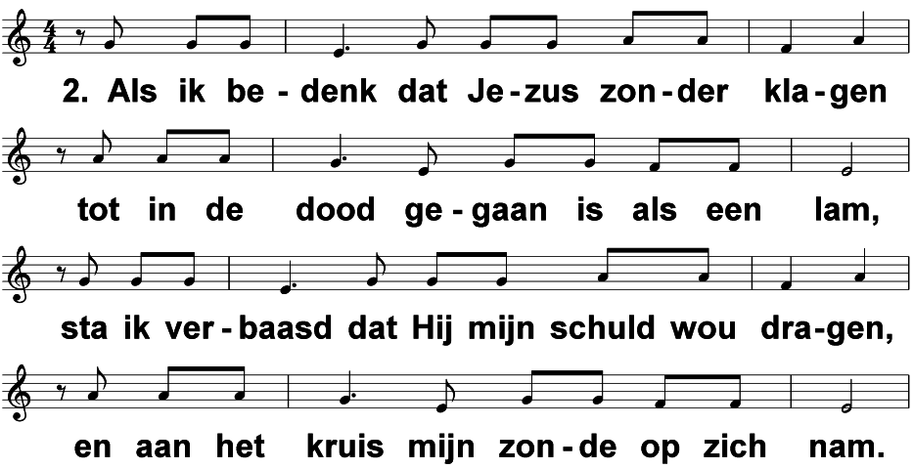
Opwekking 407

Slide 10
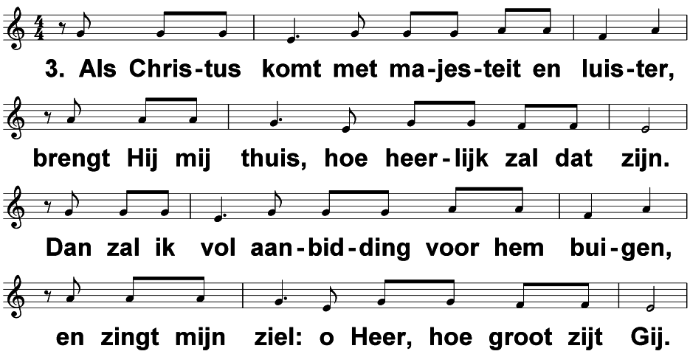
Opwekking 407

Slide 12
Welkom en mededelingen

Slide 13
NLB 93 “De Heer is koning, Hij regeert altijd”

Slide 14
NLB 93

Slide 18
Stil gebed, bemoediging en groet

Slide 19
NLB 72: 7 “Laat ons de grote naam bezingen”

Slide 22
Inleiding

Slide 23
Verootmoedigingsgebed

Slide 24
NLB 405: 1 en 2 “Heilig, heilig, heilig”

Slide 26
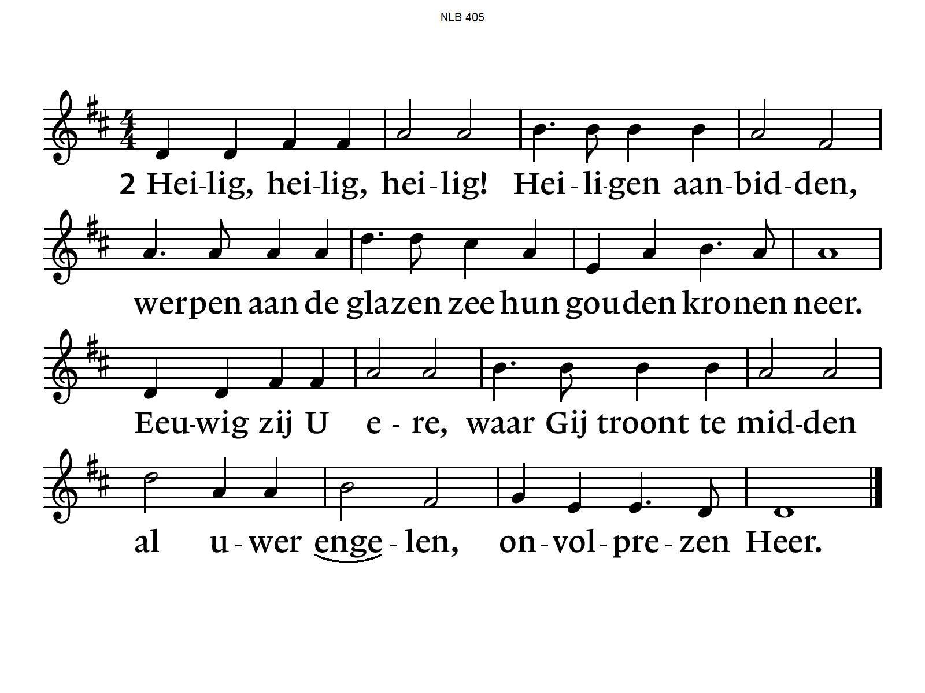

Slide 27
Leefregel Psalm 105: 1 - 9

Slide 28
1 Loof de HEER, roep luid zijn naam, maak zijn daden bekend onder de volken, 2 Zing en speel voor hem, spreek vol lof over zijn wonderen, 3 Beroem u op zijn heilige naam. Wees blij van hart, u die de HEER zoekt. 4 Zie uit naar de HEER en zijn macht, zoek voortdurend zijn nabijheid.

Slide 29
5 Gedenk de wonderen die hij heeft gedaan, de oordelen die hij heeft uitgesproken, 6 Nageslacht van Abraham, zijn dienaar, kinderen van Jakob, door hem verkozen. 7 Hij is de HEER, onze God, zijn besluiten gelden over de hele aarde. 8 Tot in eeuwigheid zal hij gedenken zijn belofte aan duizend geslachten, 9 het verbond dat hij sloot met Abraham en voor Isaak bevestigde met een eed.

Slide 30
NLB 405: 3 en 4 “Heilig, heilig, heilig”

Slide 31
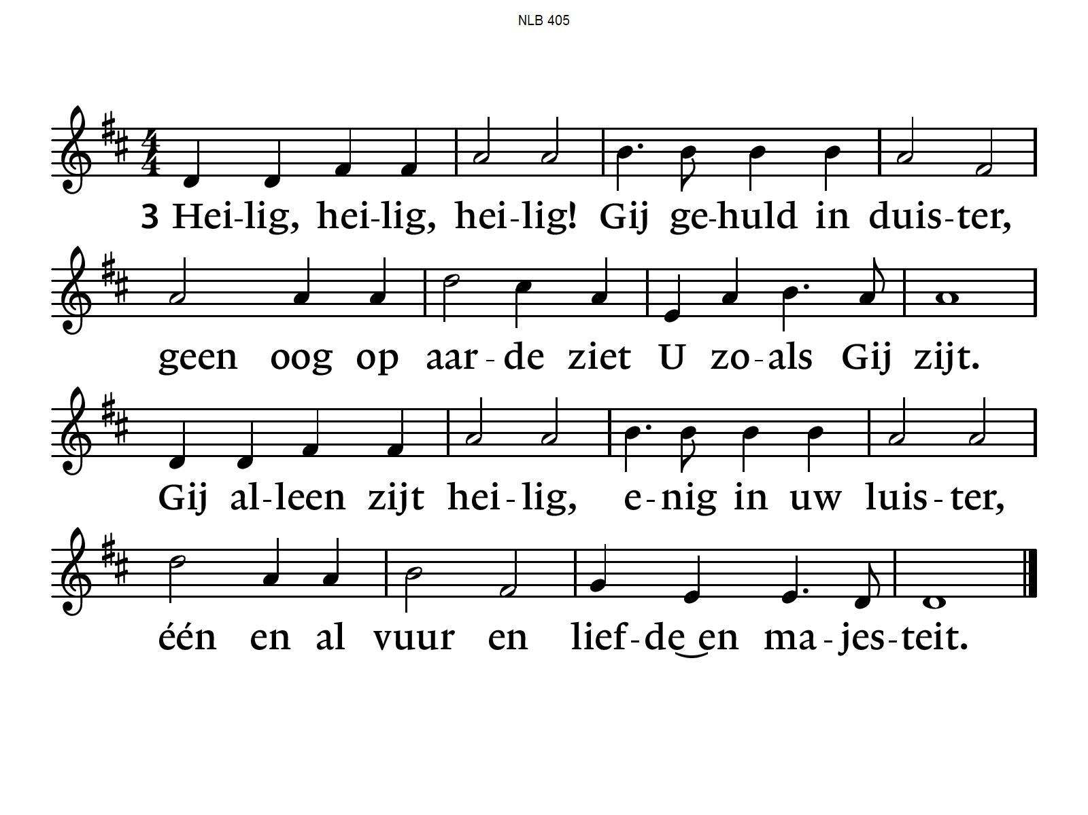

Slide 33
Gebed om de Heilige Geest

Slide 34
Opstap voor kinderen en gemeente

Slide 35
Kinderen naar kindernevendienst

Slide 36
Schriftlezing Johannes 4:19-26 (HSV)

Slide 37
19 De vrouw zei tegen Hem: Heere, ik zie dat U een profeet bent.
20 Onze vaderen hebben op deze berg aanbeden, en bij u zegt men dat in Jeruzalem de plaats is waar men moet aanbidden.
21 Jezus zei tegen haar: Vrouw, geloof Mij, de tijd komt dat u niet op deze berg, en ook niet in Jeruzalem de Vader zult aanbidden.

Slide 38
22 U aanbidt wat u niet weet; wij aanbidden wat wij weten, want de zaligheid is uit de Joden.
23 Maar de tijd komt en is er nu, dat de ware aanbidders de Vader zullen aanbidden in geest en waarheid, want de Vader zoekt wie Hem zo aanbidden.
24 God is Geest en wie Hem aanbidden, moeten Hem aanbidden in geest en waarheid.

Slide 39
25 De vrouw zei tegen Hem: Ik weet dat de Messias komt (Die Christus genoemd wordt); wanneer Die gekomen zal zijn, zal Hij ons alles verkondigen.
26 Jezus zei tegen haar: Ik ben het, Die met u spreekt.

Slide 40
Amos 5: 21–24 (NBV)

Slide 41
Schriftlezing Am. 5: 21 t/m 24 (NBV)
21 Ik heb een afkeer van jullie feesten, ik wijs ze af, jullie samenkomsten verdraag ik niet. 22 Ik schep geen behagen in de brand- en graanoffers die jullie mij brengen; de vetgemeste beesten van jullie vredeoffers keur ik geen blik waardig.

Slide 42
23 Bespaar mij het geluid van jullie liederen; de klank van jullie harpen wil ik niet horen. 24 Laat liever het recht stromen als water, en de gerechtigheid als een altijd voortvloeiende beek.

Slide 43
OPW. 7 “Heer, God u loven wij”

Slide 45
© Harmonia (met toestemming van CCLicentie)

Slide 46
Verkondiging

Slide 48
OPW. 379 “Heerlijk is uw Naam”

Slide 49
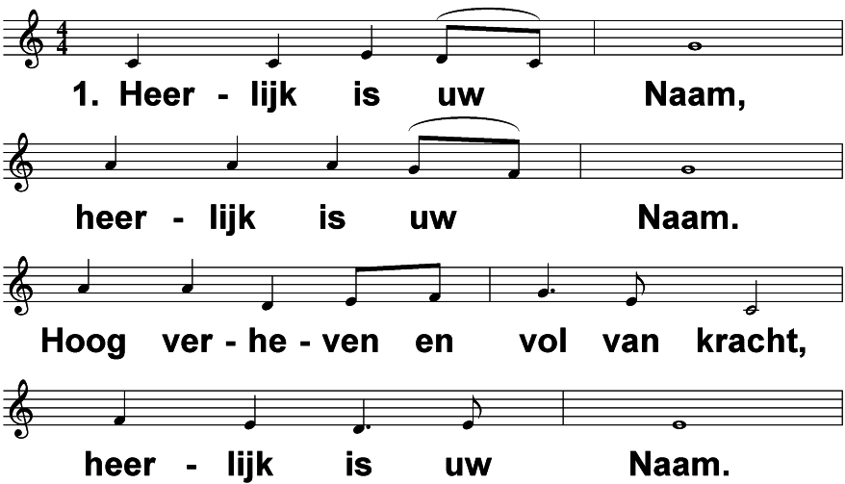
allen:
Heerlijk is uw Naam (OPW 379) t. & m. P. van Essen

Slide 50
Heerlijk is uw Naam (OPW 379) t. & m. P. van Essen

Slide 51
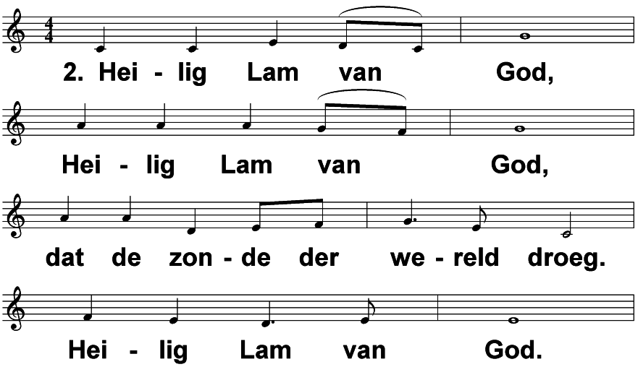
Heerlijk is uw Naam (OPW 379) t. & m. P. van Essen

Slide 52
Heerlijk is uw Naam (OPW 379) t. & m. P. van Essen

Slide 53
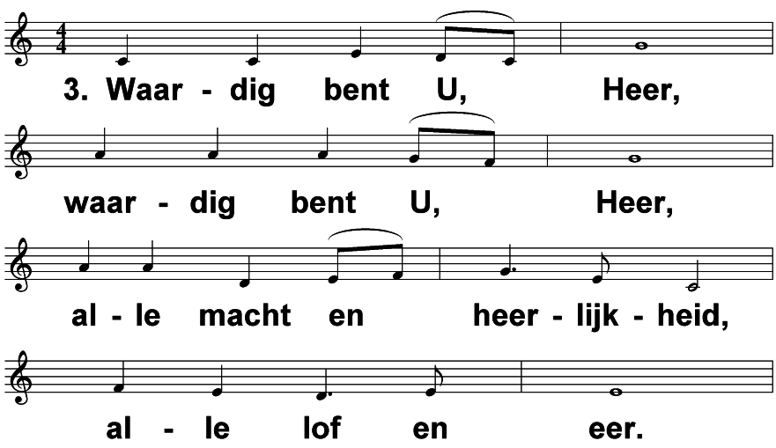
Heerlijk is uw Naam (OPW 379) t. & m. P. van Essen

Slide 54
Heerlijk is uw Naam (OPW 379) t. & m. P. van Essen

Slide 55
Kinderen terug in de kerk

Slide 56
Kinderlied KEE 2 “Als je bidt zal Hij je geven.”

Slide 57
KEE 2

Slide 61
© Universal Songs (met toestemming van CCLicentie)

Slide 62
Dankgebed en voorbeden

Slide 63
Collecten
De collecte in de dienst is bestemd voor de kerk
De collecte bij de uitgang is bestemd voor onderhoud van het kerkgebouw. Via de Scipio-app van de Mariakerk kunt u thuis of in de kerk ook geven.

Slide 64
De collecte in de dienst is bestemd voor de kerk
De collecte bij de uitgang is bestemd voor onderhoud van het kerkgebouw. Via de Scipio-app van de Mariakerk kunt u thuis of in de kerk ook geven.

Slide 65
Slotlied NLB 705 “Ere zij aan God, de Vader”

Slide 66
NLB 705

Slide 74
Zegen met gesproken Amen

Slide 75
Opwekking 354 Glorie aan God

Slide 76
Koffie in de Voorhof
Gasten zijn ook van harte welkom

